Slide 1
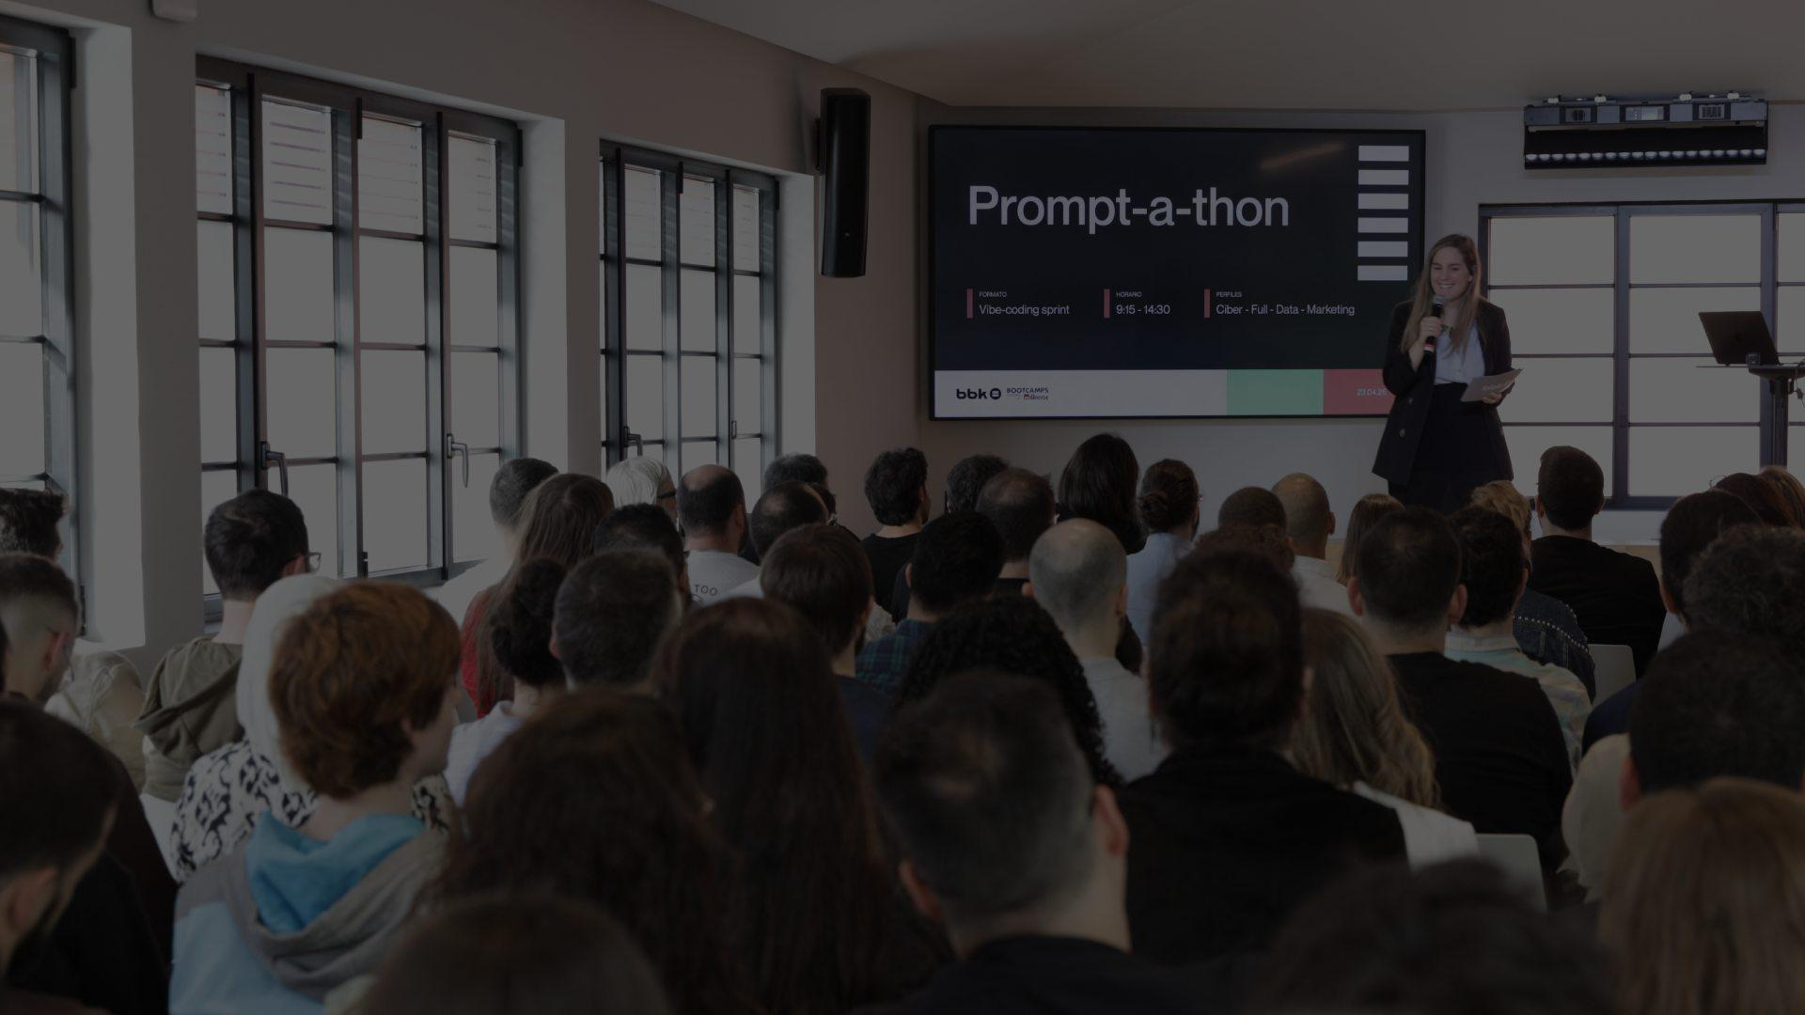


DISC & Elevator Pitch
¡Comienza el desafío!

Slide 2


ÍNDICE
01 ¿Qué es DISC?
02 Tips para presentaciones
03 Casos prácticos

Slide 3


Sobre mí

Slide 4



























Tecnología Emprendimiento Soft Skills

Slide 5
Sprints con nuestro mentor/a
Usar un gestor de proyectos (ej. Trello)
Cuidado con las dependencias
MVP (Mínimo producto viable) en tiempos
Ensayar el desafío
Preparar las preguntas
Antes de nada,
para el Desafío de Tripulaciones

Slide 6
Que el trabajo en equipo no se convierta en “GRAN HERMANO”
Pero sobre todo…

Slide 7
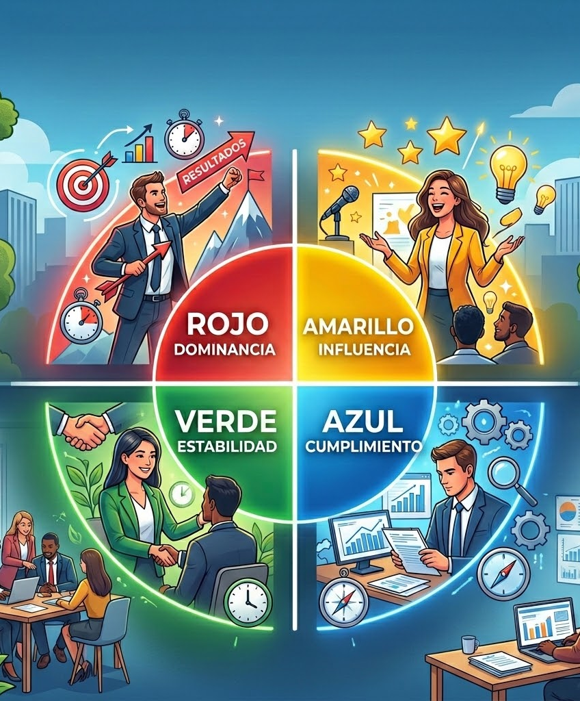

DISC

Slide 8
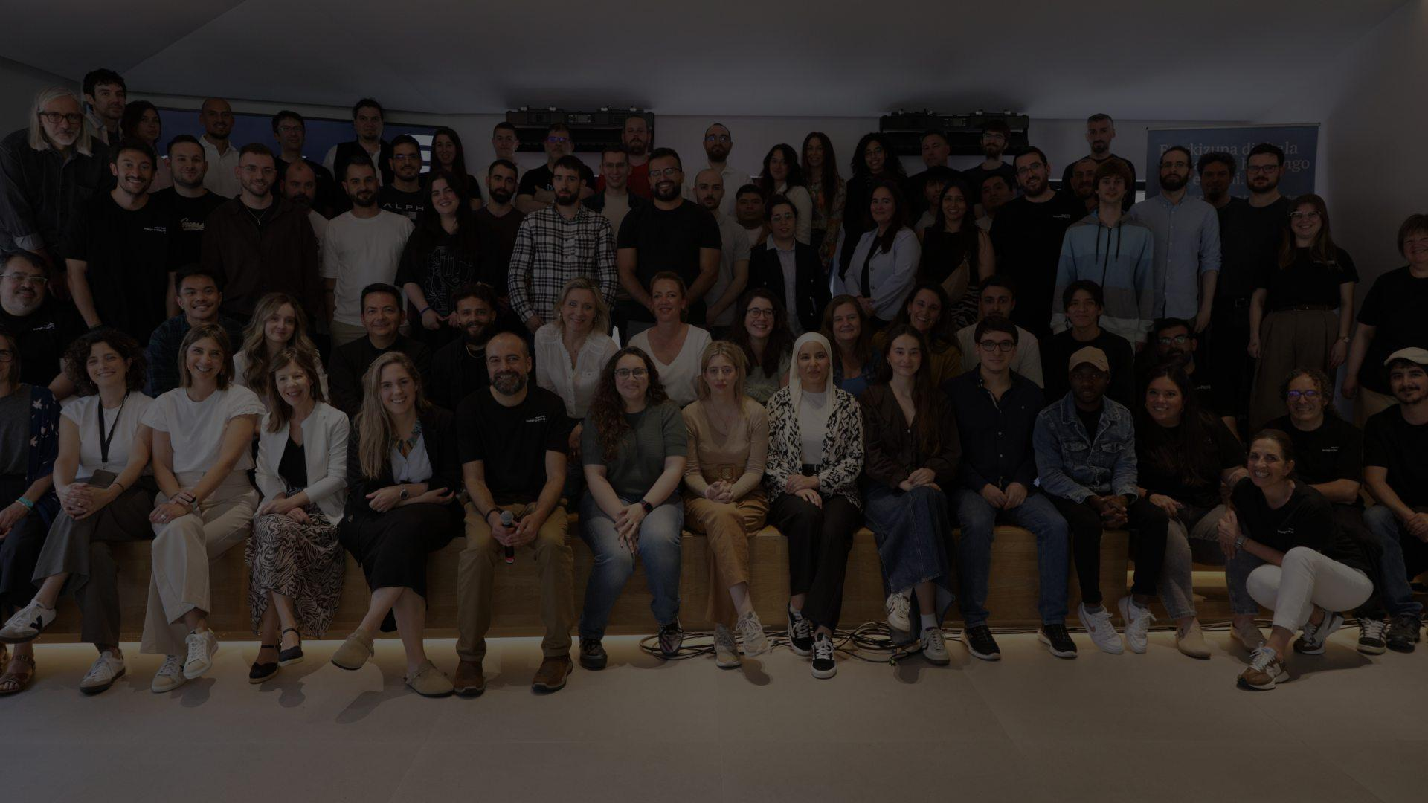
¿QUÉ ES DISC?

Slide 9
Es el lenguaje del comportamiento. Nos ayuda a comprender:
Cómo me enfrento a problemas y desafíos
Cómo me comunico e interactúo con los demás
Cómo me enfrento a los cambios
Cómo reacciono frente a las normas y procedimientos a los que estoy expuesto
DISC

Slide 10
Todas las personas somos diferentes,
aunque “predeciblemente diferentes”
Los 4 estilos relacionales

Slide 11
Concienzudo
(Cumplimiento)
Dominante (Decisión)
Servicial (Serenidad)
Influyente
(Influencia / relación)

Slide 12





Cool Blue
Fiery Red
Earth Green
Sunshine
Yellow

Slide 13
C
D
PENSAR / TAREAS
INTROVERSIÓN
EXTRAVERSIÓN
S
I
SENTIR / RELACIÓN

Slide 14
MÉTODO
OBJETIVOS
VALORES
VISIÓN

Slide 15
Let’s do it
RIGHT
Let’s do it
NOW
Seguridad y estabilidad
Rapidez y resultados
Let’s do it
HARMONIOUSLY
Let’s do it
TOGETHER
Armonía en las relaciones
Generar conexiones

Slide 16
Concienzudo
Preciso
Claro
Metódico
Discreto
Prudente
Formal
Dominante
Directo
Resolutivo
Valiente
Competitivo
Transparente
Ejecutor
GOOD DAY
Estable
Paciente
Sereno
Comprensivo
Acogedor
Protector
Mediador
Inspirador
Influyente
Entusiasta
Sociable
Expresivo
Dinamizador
Espontáneo

Slide 17
Muy crítico
Desconfiado
Frío
Reservado
Cuadriculado
Paralizador
Agresivo
Controlador
No escucha
Autoritario
Intolerante
Brusco
BAD DAY
Inseguro
Indeciso
Aburrido
Laborioso pero mediocre
Resignado
Se colapsa
Exagerado
Protagonista
Disperso / procrastinador
Indiscreto
Extravagante
Apresurado

Slide 18
Información detallada
Hechos y datos (evidencia científica)
Instrucciones claras
Control del proceso
Pocos datos, pero esenciales
Pruebas reales
Conclusiones
Acción y resultados
NECESITA
Contexto y antecedentes
Un buen entorno
Confianza y seguridad
Ausencia de conflicto
Una gran idea
Visualizar
Motivarse
Novedades

Slide 19




TOOLS

Slide 20
¿CON CUAL TE IDENTIFICAS?

Slide 21
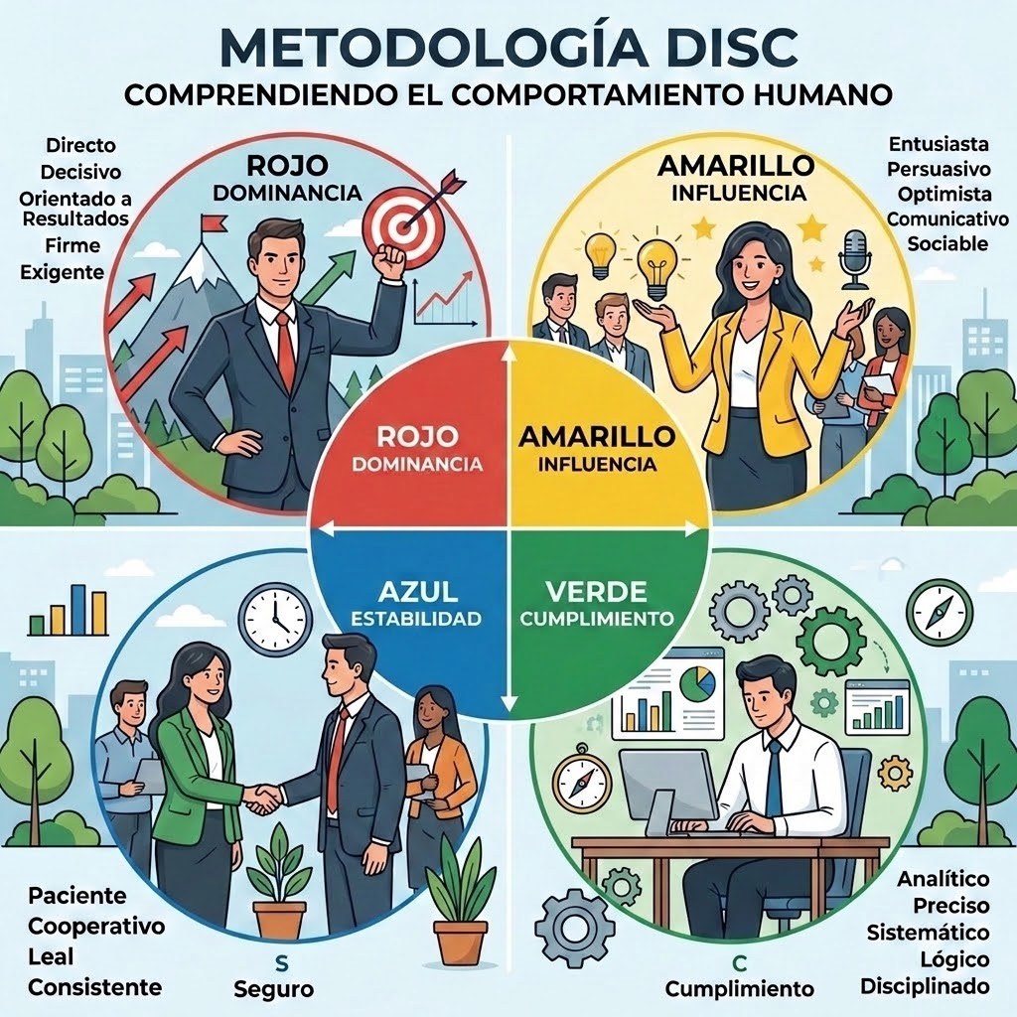

Slide 22

Cada persona posee un estilo característico, una manera particular de expresarse y de interpretar el mundo ¡Ojo! DISC no nos encasilla
Si realmente comprendemos los comportamientos de estos cuatro estilos, la comunicación y la cooperación serán más sencillas
Podemos tener mezclas de estilos y cambiar de cuadrante según el entorno.
Hay que ser capaces de adoptar otros estilos cuando sea el momento adecuado y tener cuidado de no abusar de nuestras fortalezas.
El secreto es la adaptabilidad

Slide 23
¿Son personas aceleradas o de ritmo constante?
¿Son extrovertidas o reservadas?
¿Les importan los detalles o la generalidad?
¿Les gusta asumir riesgos o se muestran cautos?
¿Son personas espontáneas o planificadas?
¿Cómo detecto a las demás personas?

Slide 24
Trabajo en equipo / gestión de proyectos
Ventas / consultoría
Educación / docencia
RRHH / Gestión de talento
Áreas de la vida que implican relaciones personales
¿Dónde podemos tener en cuenta DISC?

Slide 25

Proyecto con 5 partners
Apagón: orden de ir a casa
CASOS PROPIOS BOOTCAMP
Alumni Day = Luismi’s Day
Abrir desde cero siendo el único empleado en Bilbao

Slide 26
Siguen las normas, respetan el orden y los procesos
vs.
Parálisis por análisis, quiero hacer todo perfecto
Responden a retos y desafíos de manera rápida
vs. Ser bordes y frustrarse si no entienden
DOCENCIA
Cumplen con los ejercicios y se preocupan por los compañeros
vs. Síndrome del impostor
Motivados en algo nuevo y buenas presentaciones
vs.
Lo hacen a su manera, no terminar lo que empiezan

Slide 27
Comparativa de características detallada y precisa
Tiempo para pensar
Datos esenciales
Oportunidad
Decisión rápida
ELEGIR UN HOSTING
Garantías
Seguridad
Atención al cliente
Early adopter
“Tiene IA integrada, y no lo tiene casi nadie”

Slide 28
“Esta web es una Mi**da”
Conflictos entre colores
Vs.

Slide 29
“Metodología práctica”
Colaborar entre colores
&

Slide 30
Tratar a las demás personas de la manera en la que necesitan ser tratadas y no del modo en el que yo necesito que me traten
Conclusión DISC

Slide 31
La inteligencia emocional llega a donde no llega la inteligencia artificial

Slide 32
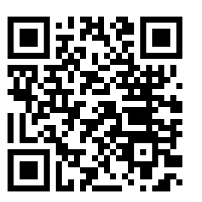
Enlace a test DISC
Presentación WC Bilbao
Herramientas adicionales
Más recursos
jorgegonzalez.es/disc

Slide 33
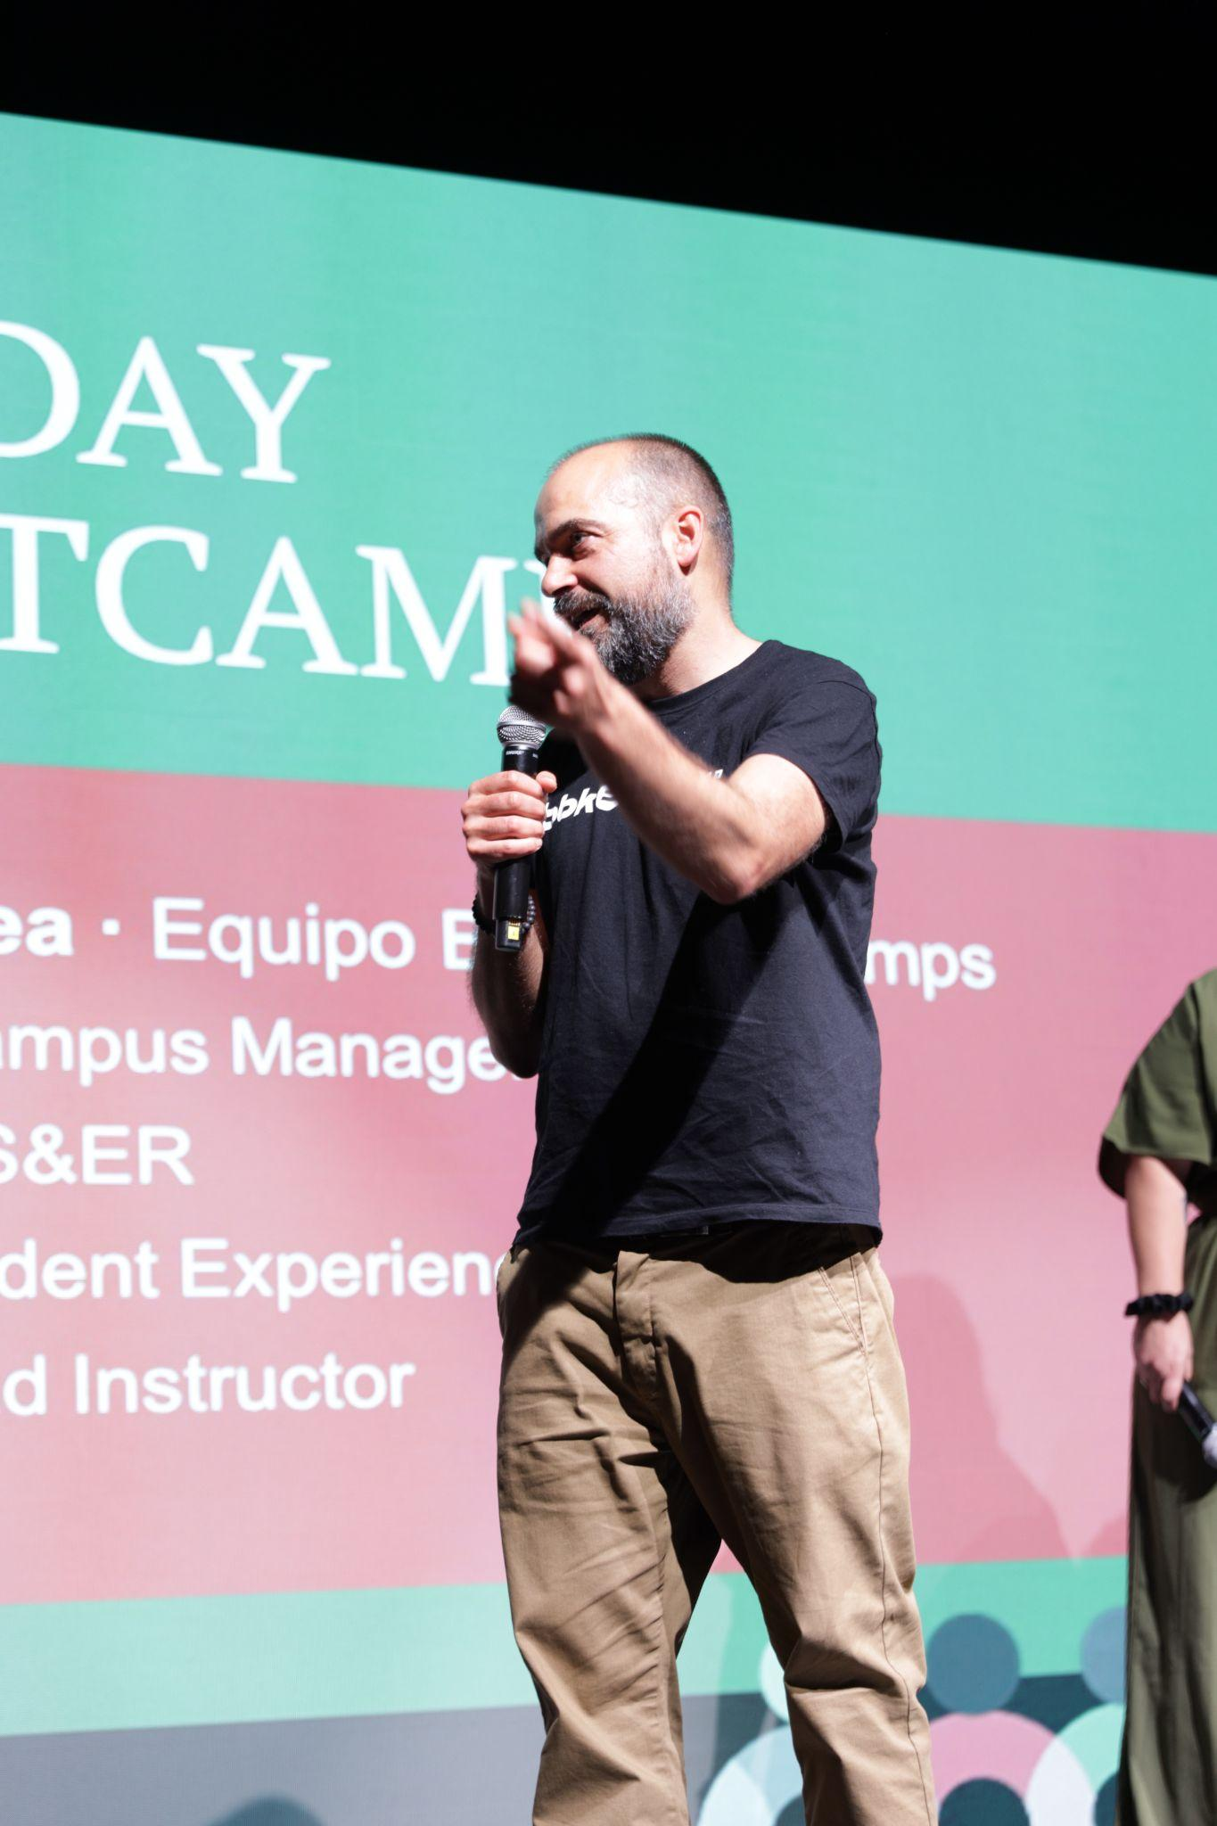
Presentaciones

Slide 34
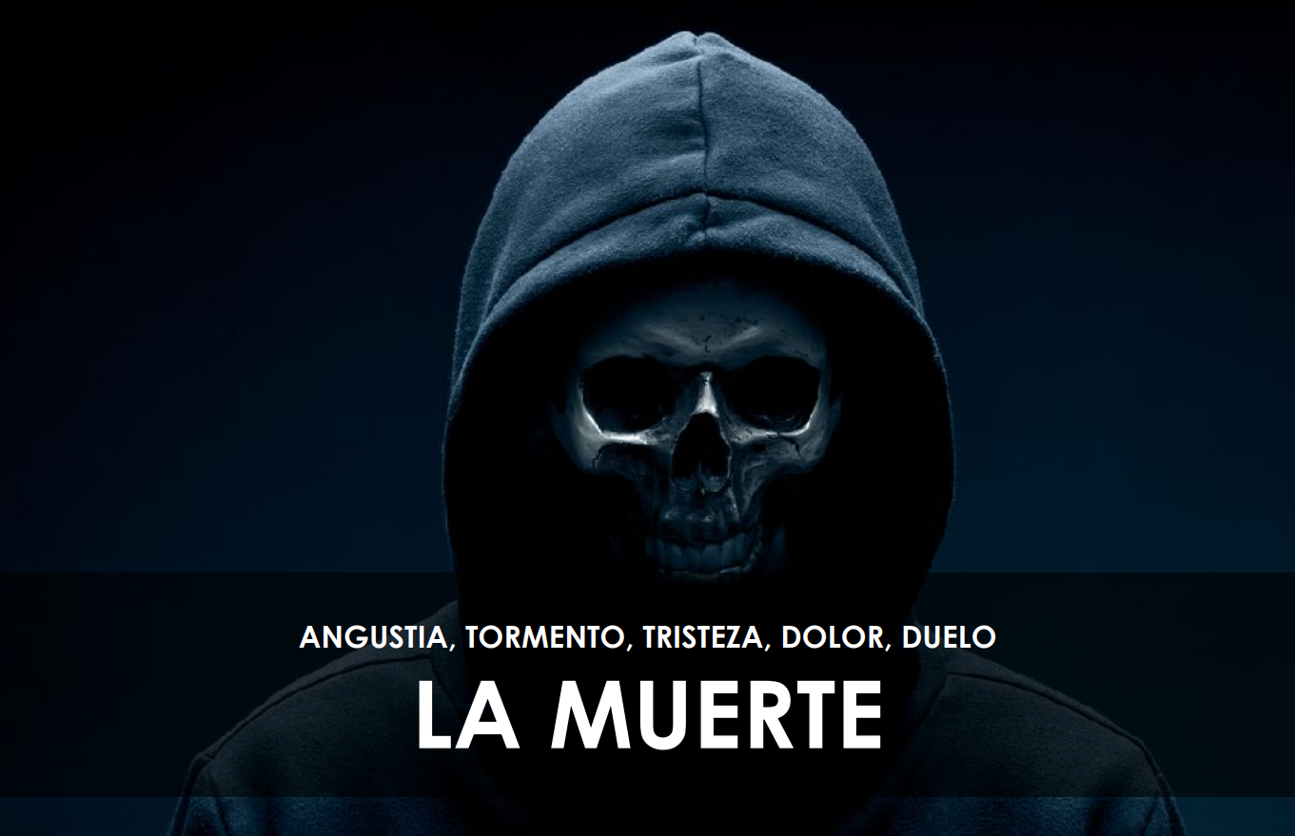

Slide 35
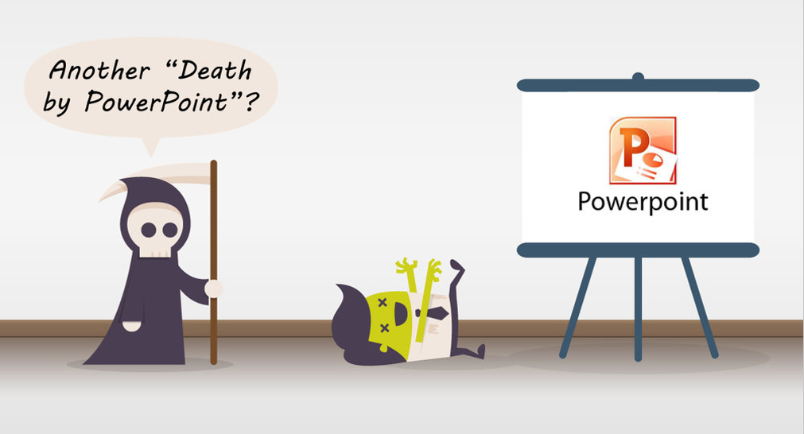

Slide 36
El camino de una presentación
1
previo
2
durante
3
después

Slide 37

El camino de una presentación
1
previo
2
durante
3
después

Slide 38
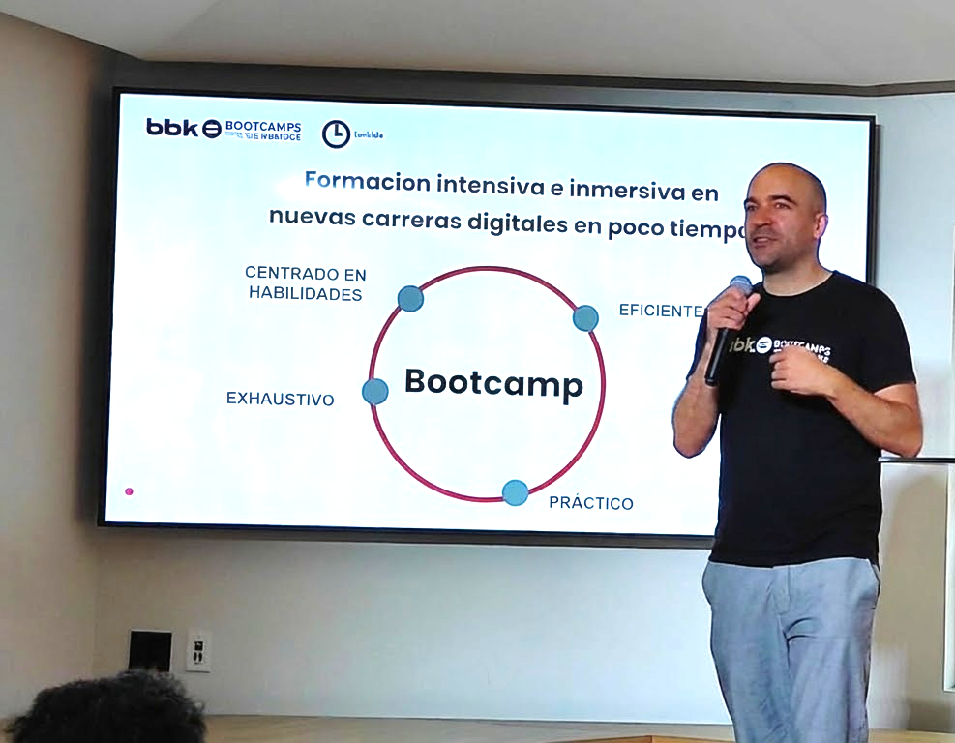
Elevator pitch (networking)
Conferencia (uso de Power Point)
Otros formatos (vídeo, redes, etc…)
Tipos de presentaciones

Slide 39

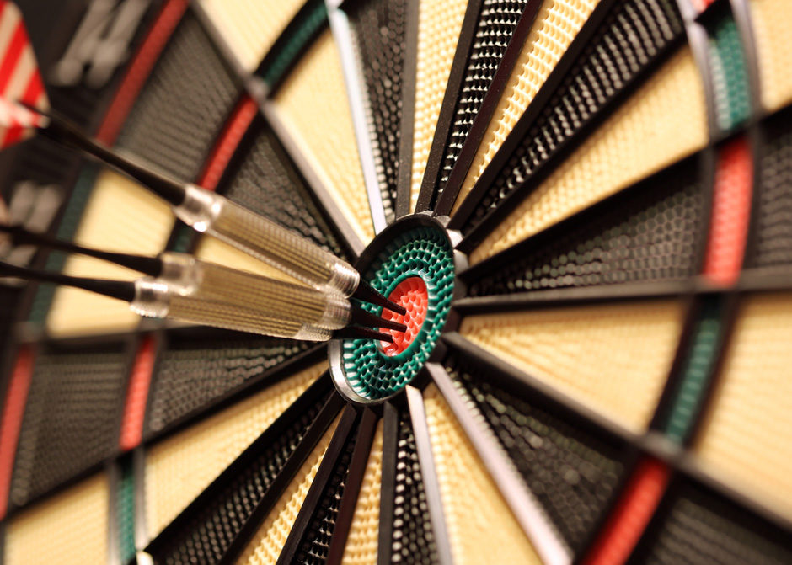
¿CUÁL ES MI OBJETIVO
EN EL DESAFÍO?

Slide 40
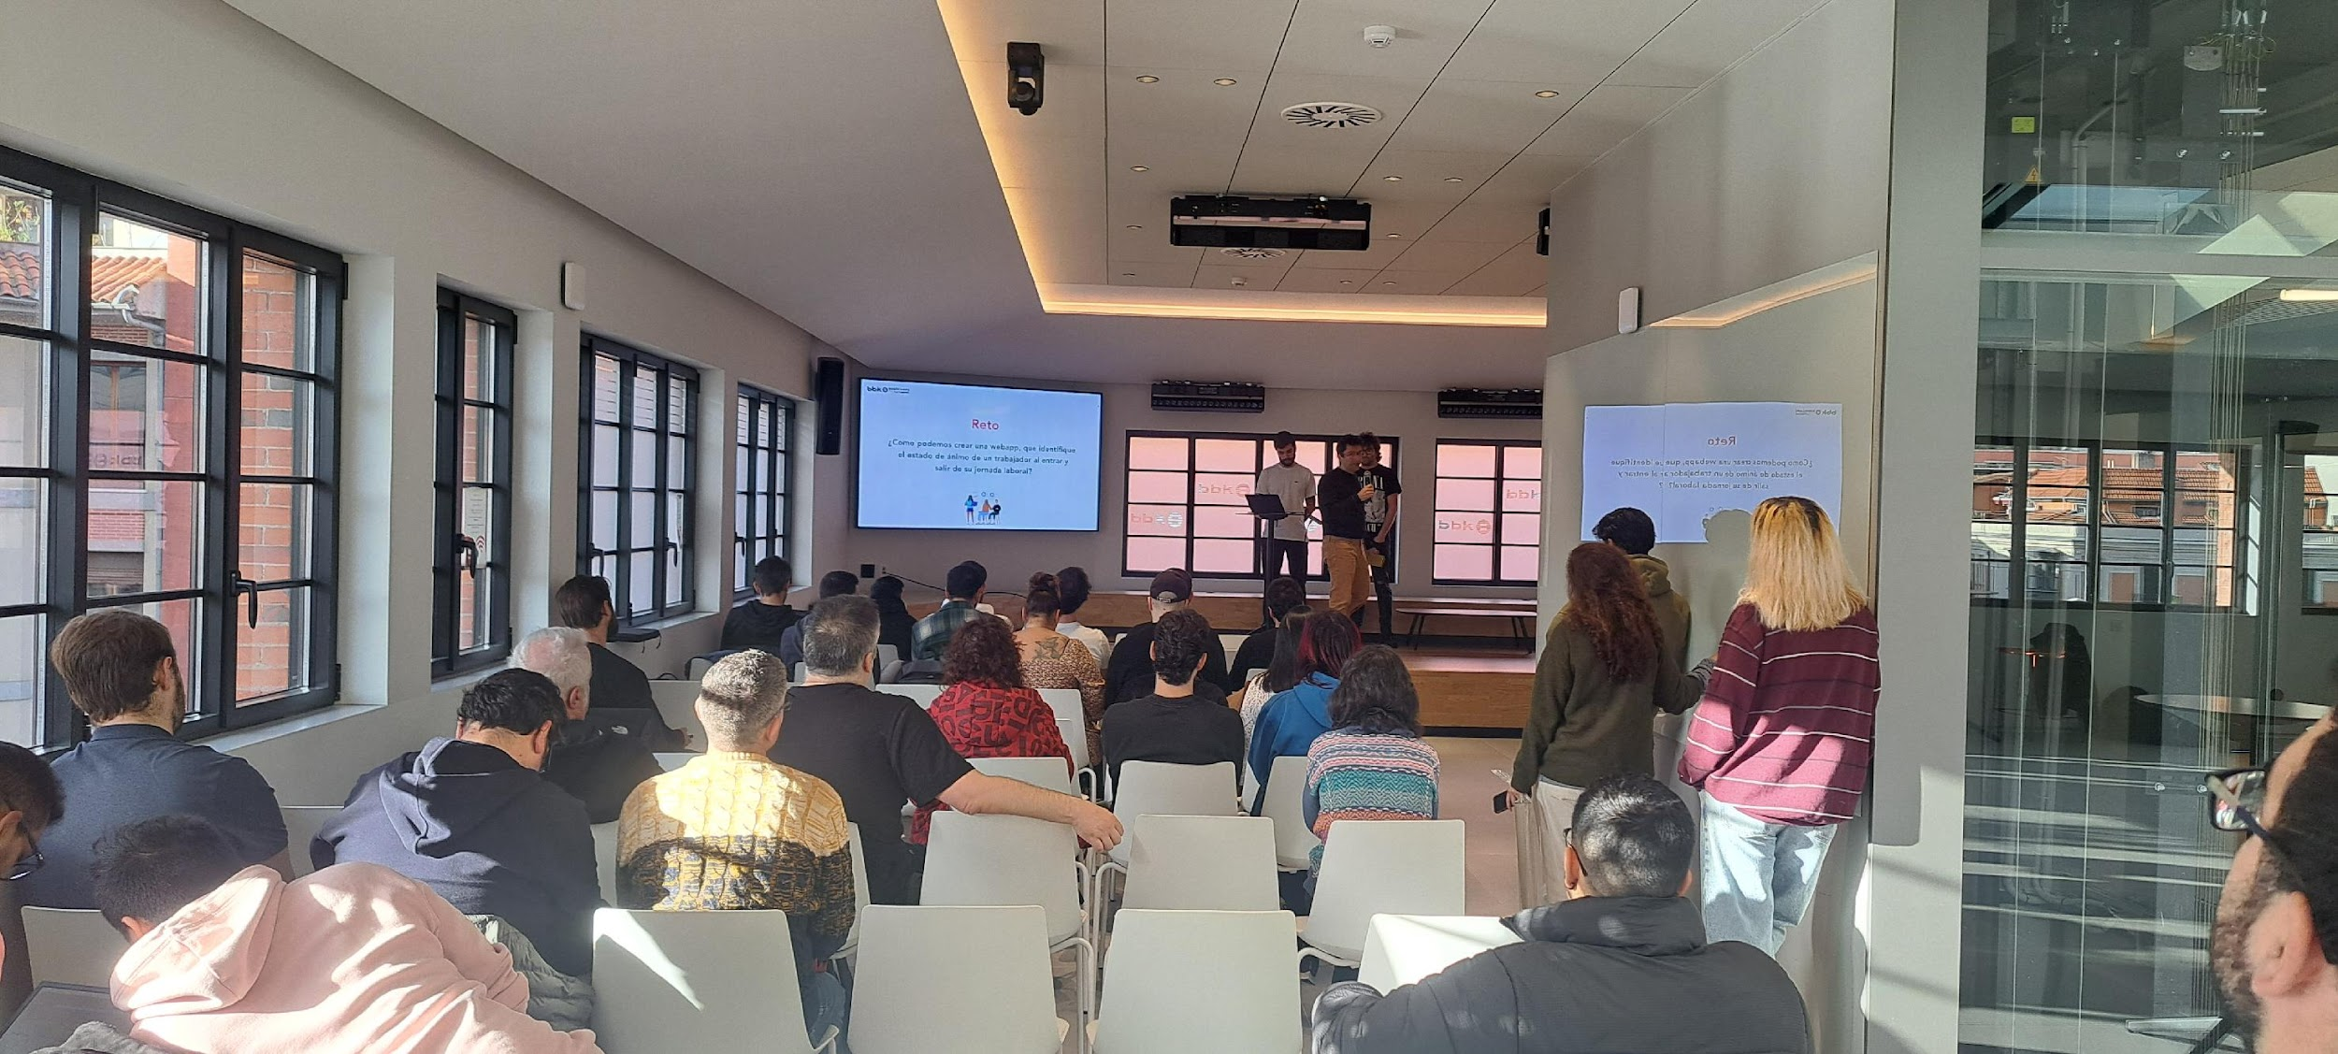
¿QUIÉN ES MI PÚBLICO?

Slide 41
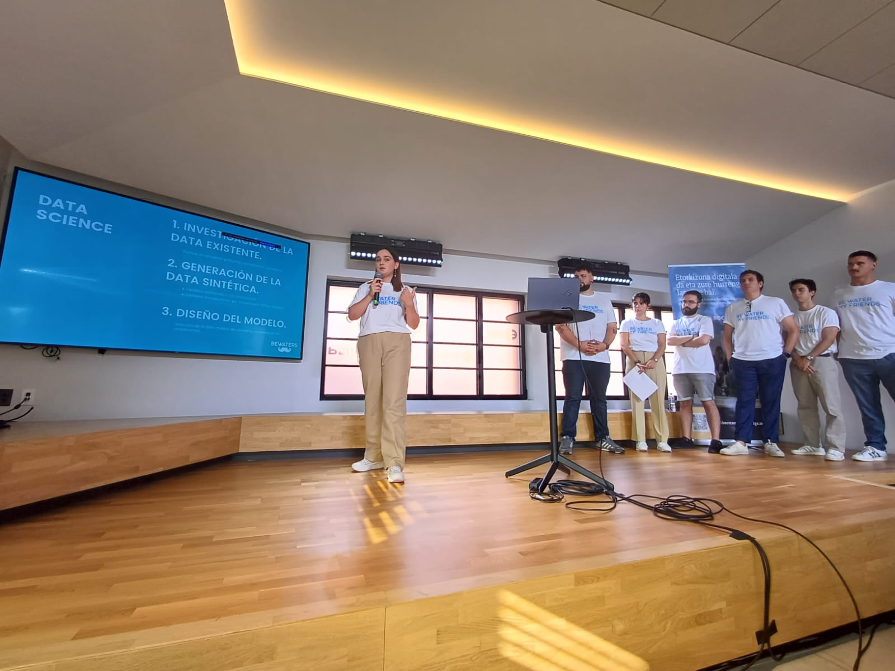
¿DÓNDE
SE PRESENTA?

Slide 42
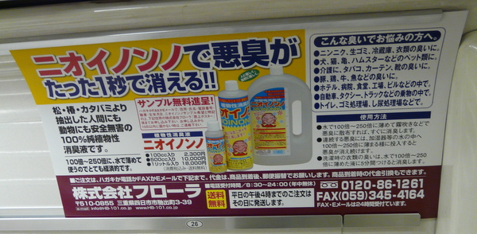
NO LLENES TODO DE TEXTO

Slide 43
Es un apoyo visual: No tienes que leer la pantalla
No es un documento de Word o PDF a enviar
Vienen a verte a ti
Llenar la pantalla de texto disuade la atención
Una presentación NO es para leer

Slide 44
Una o dos tipografías máximo
Seguir un estilo visual y cromático
Fotografías alta calidad: ojo con los derechos y uso de IA
Formato de la presentación coherente

Slide 45
Tener en cuenta la pantalla y el espacio donde presentas
Tener un respaldo (PDF, vídeos en local) por si el wifi o el PC falla
Tener los conectores adecuados a HDMI (especialmente Mac)
Espacio y hardware

Slide 46
Simple
Palabras y frases cortas

Slide 47
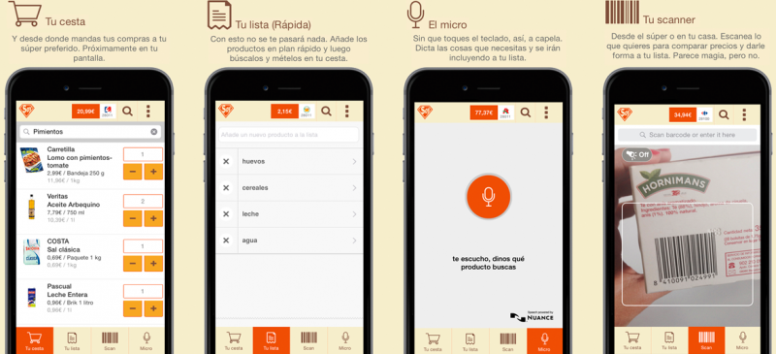
Es una herramienta muy simple de usar, tan sólo con pulsar un botón accedemos a la base de datos de nuestros clientes y podemos acceder a sus contactos y a todo lo que necesitamos

Slide 48
CUIDADO CON LAS PRESENTACIONES DE CÓDIGO

Slide 49
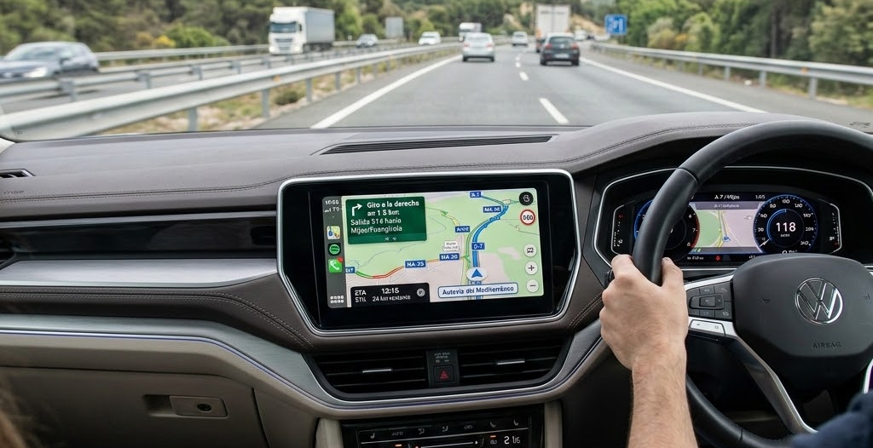
TU PPT ES TU GPS

Slide 50
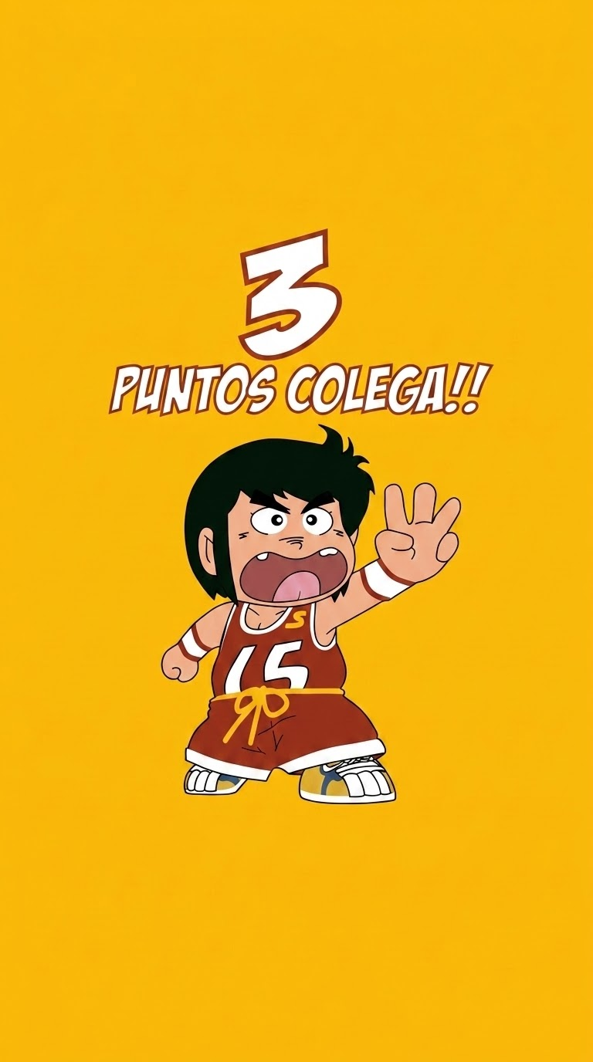
DETECTA Y ENSALZA
LO MÁS
IMPORTANTE

Slide 51
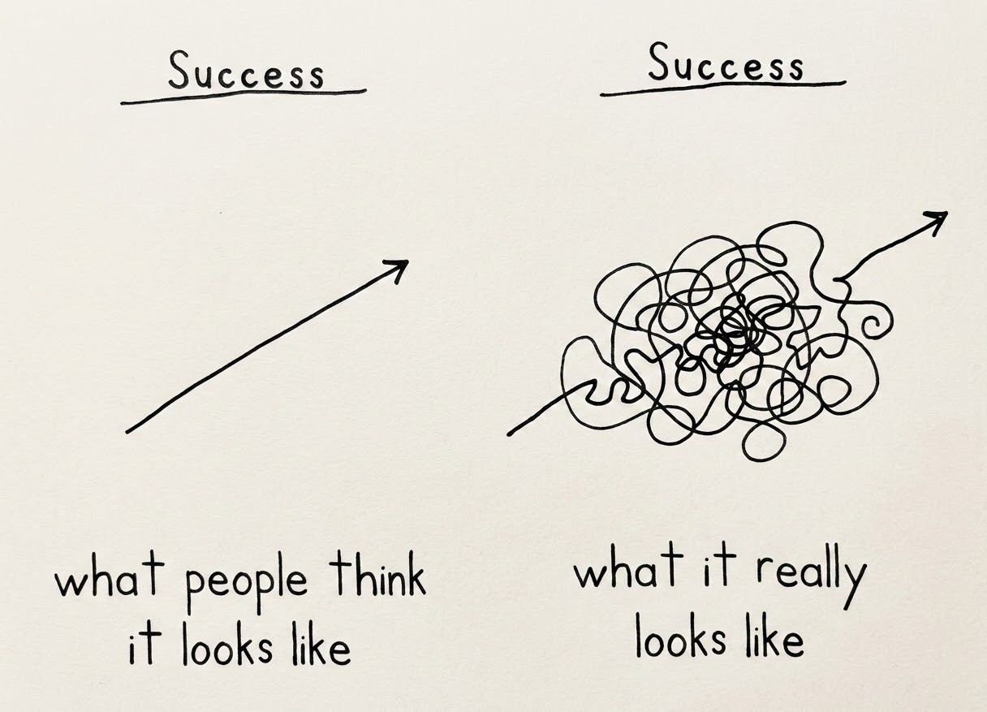
No llevar un papel en la mano para leer o leer la pantalla
Si lo sabes de memoria y pierdes el hilo es muy difícil continuar
Acuérdate de lo importante y desarrollalo a tu manera
Ensayar sin memorizar

Slide 52
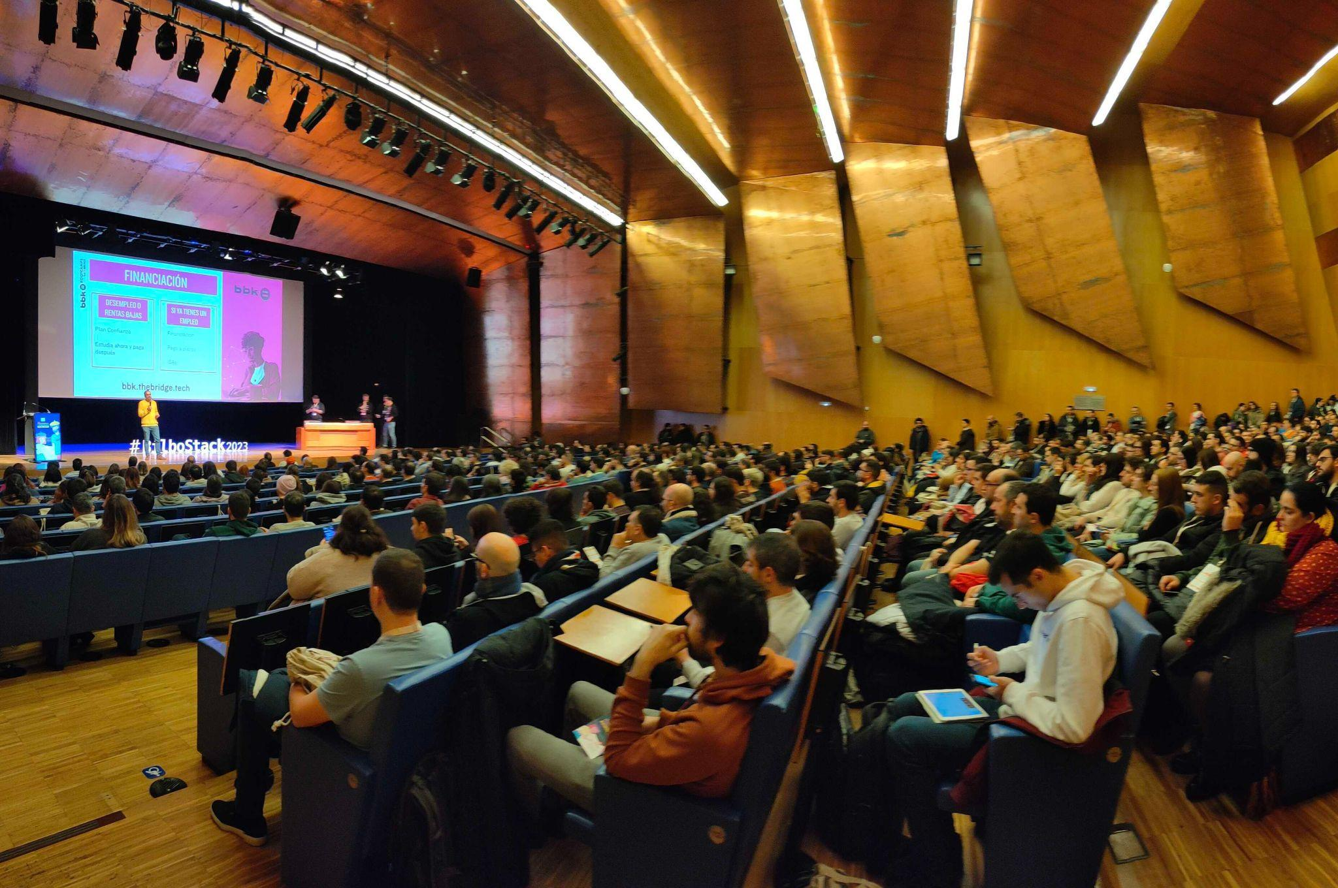
PRACTICA
A TU MANERA
TRUCO JORGE: VISUALIZA EL ESPACIO

Slide 53
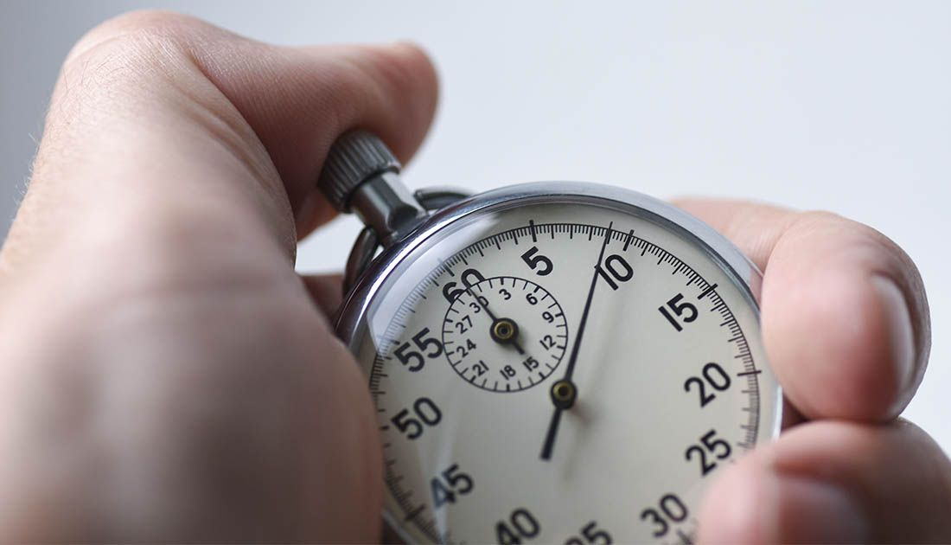
CONTROLA LOS TIEMPOS

Slide 54


El PC funciona correctamente y la presentación está cargada
La pantalla se conecta bien al PC
Si hay una demo, probarla antes
Prueba todo antes del evento

Slide 55
El camino de una presentación
1
previo
2
durante
3
después

Slide 56
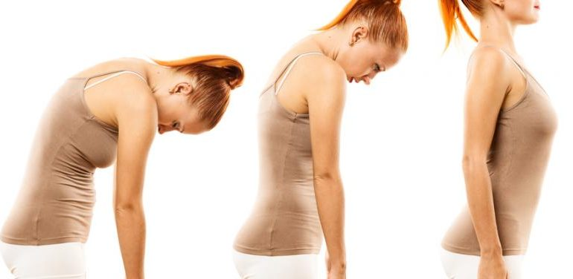
OJO CON LA POSTURA

Slide 57
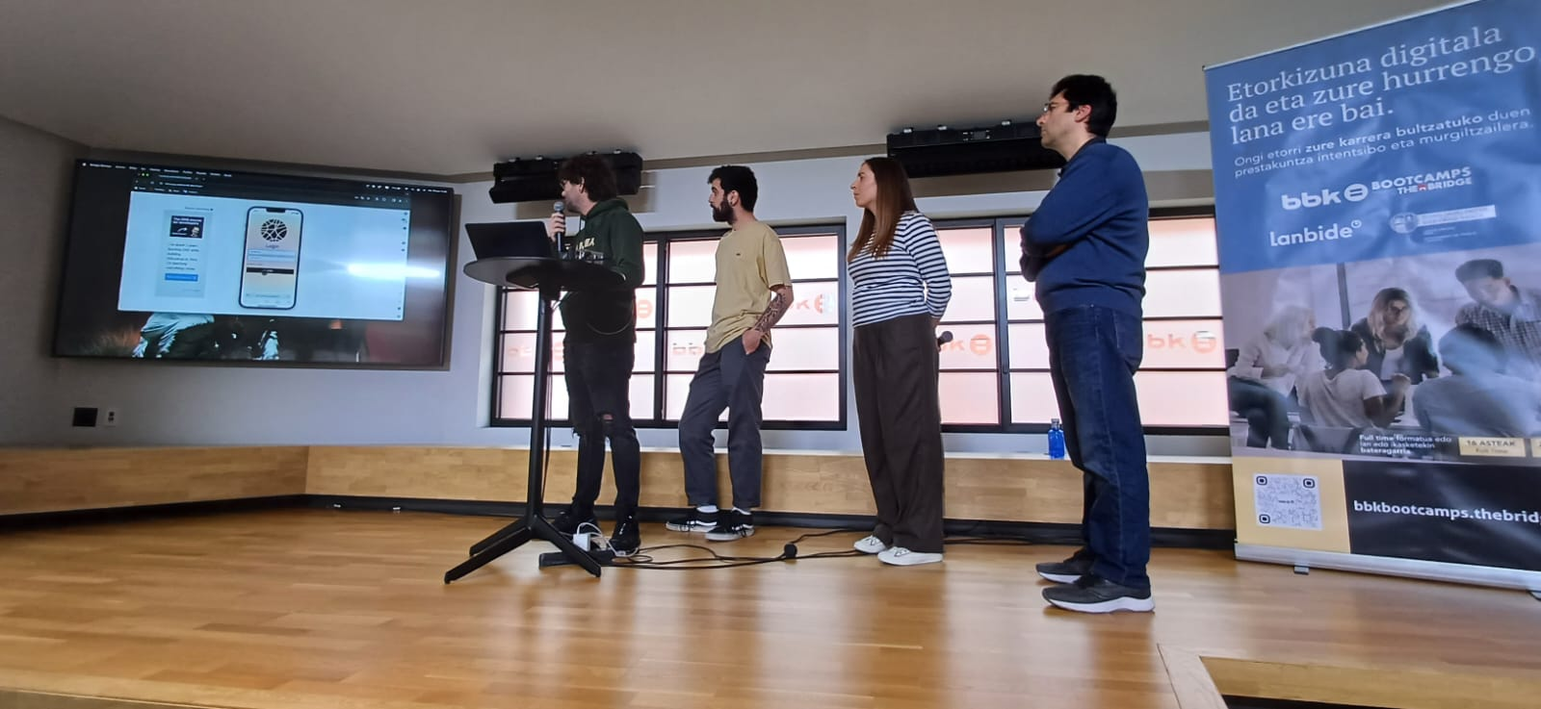
NO MIRES SOLO LA PANTALLA

Slide 58
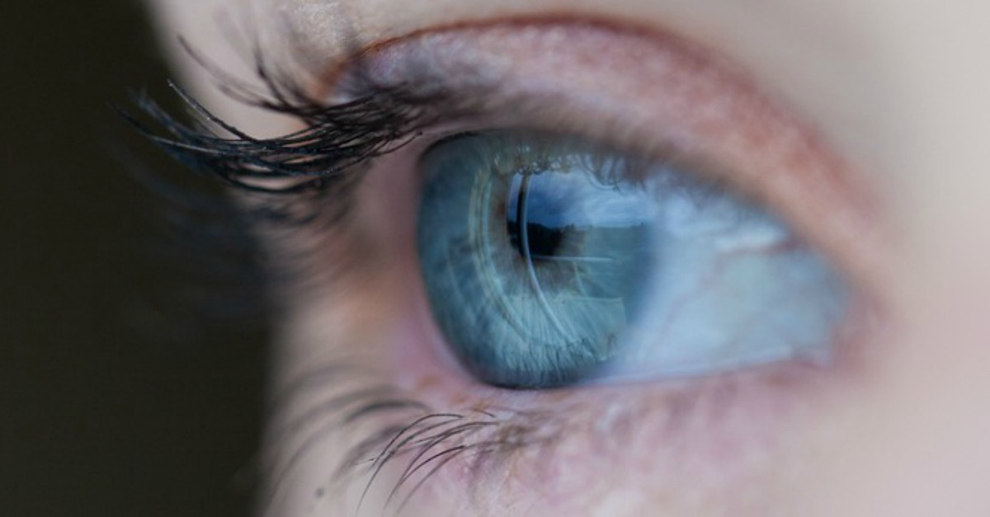
MIRADA AL PÚBLICO TRUCO DE LAS 2 PERSONAS

Slide 59


PRIMEROS 30 SEG.
¿CÓMO EMPIEZO?
IMPACTO INICIAL

Slide 60

STORYTELLING
CONEXIÓN EMOCIONAL

Slide 61
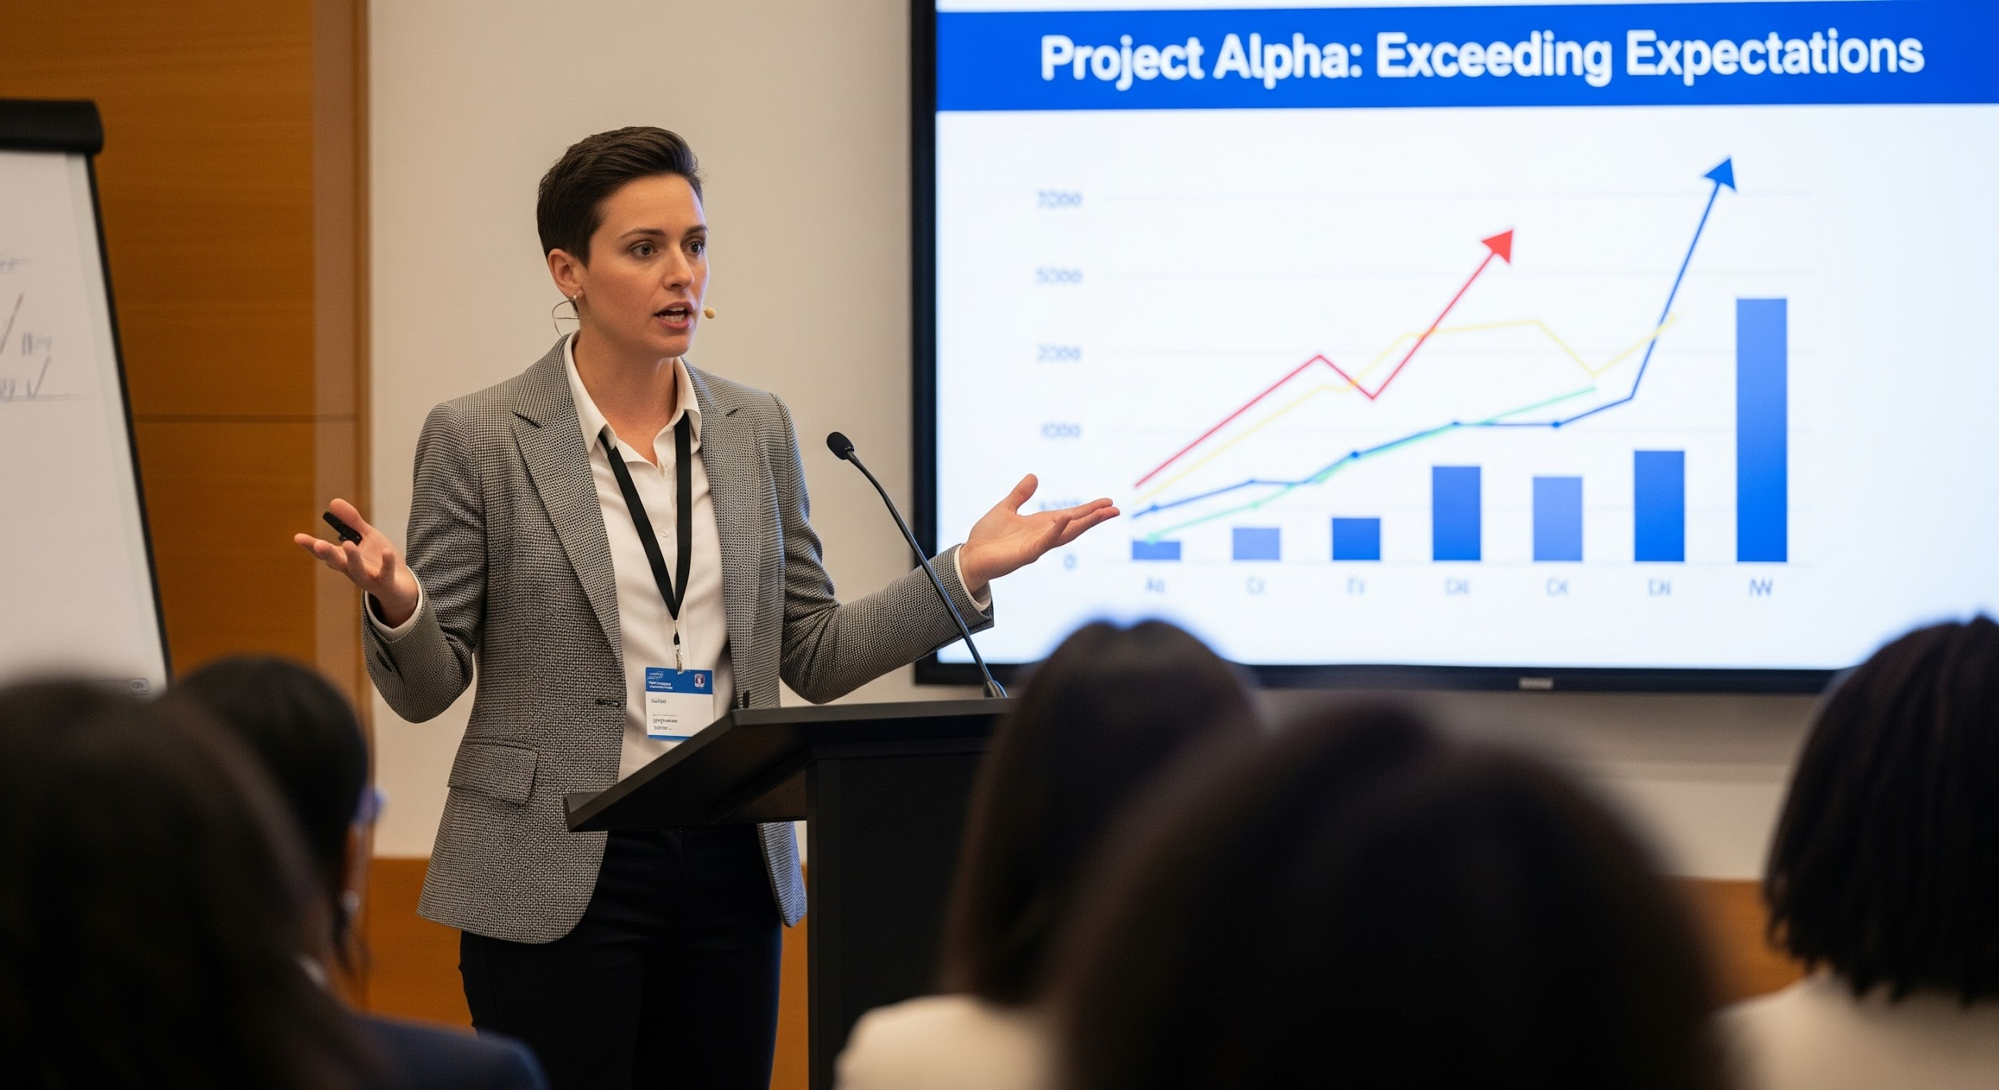
CRÉETELO

Slide 62

COMUNICA
NATURAL

Slide 63

EXPLICACIÓN SENCILLA
¿QUÉ, COMO, POR QUÉ?

Slide 64

INTENSIDAD Y PAUSAS

Slide 65

HILO
CONDUCTOR

Slide 66

MENOS ES MÁS

Slide 67

DEJA CON GANAS DE MÁS

Slide 68

CONCLUSIONES

Slide 69

PREPARA EL FINAL
ESPECIALMENTE SI HAY STROYTELLING

Slide 70
El camino de una presentación
1
previo
2
durante
3
después

Slide 71

PREPARA EL TURNO DE PREGUNTAS

Slide 72

FEEDBACK

Slide 73

SEGUIR EN CONTACTO

Slide 74
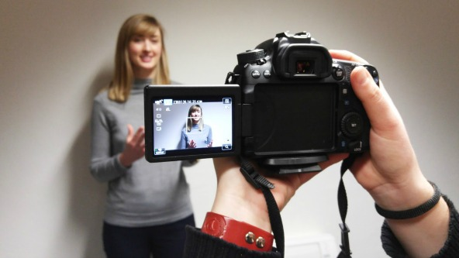
¿QUÉ HA
FUNCIONADO
Y QUÉ NO?

Slide 75
Claves para
el Desafío de
Tripulaciones

Slide 76
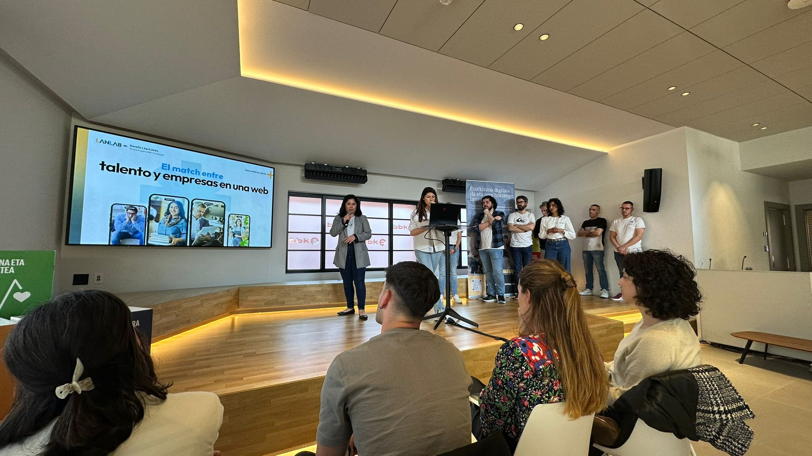
PÚBLICO Y PROPUESTA DE VALOR
¿PARA QUIÉN?

Slide 77
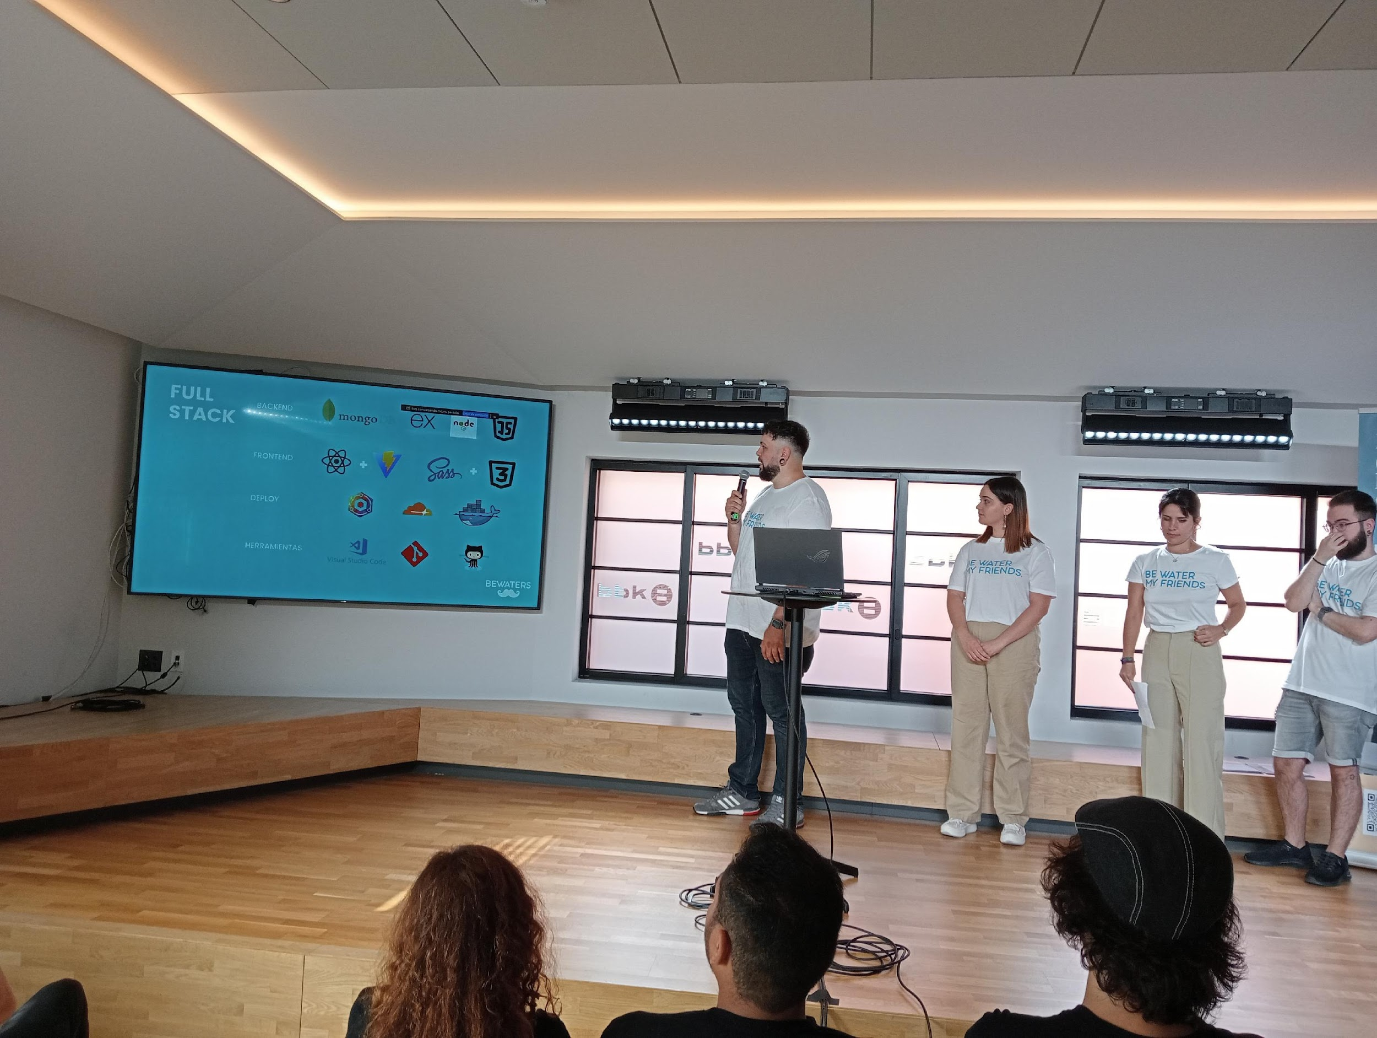
¿QUÉ HEMOS USADO?
TECNOLOGÍAS

Slide 78
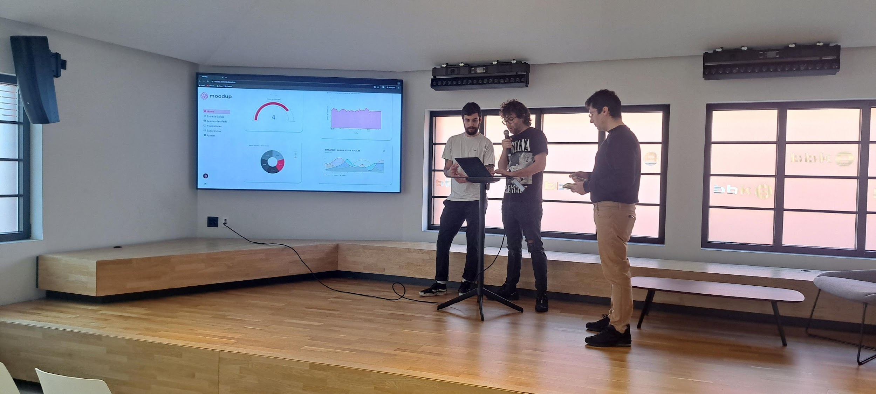
GRÁFICOS DE DATOS
QUÉ MEDIMOS

Slide 79
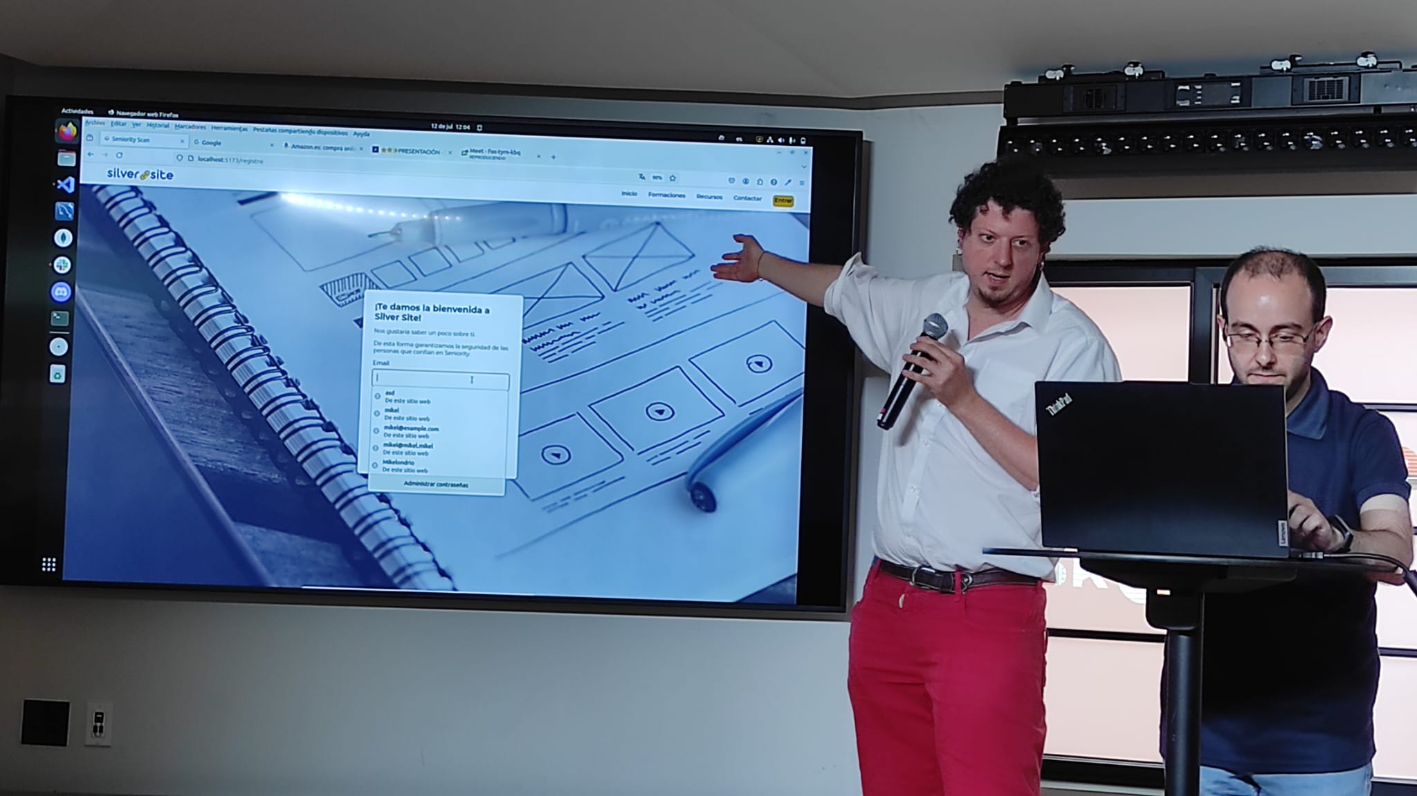
ENSEÑA EL PRODUCTO

Slide 80
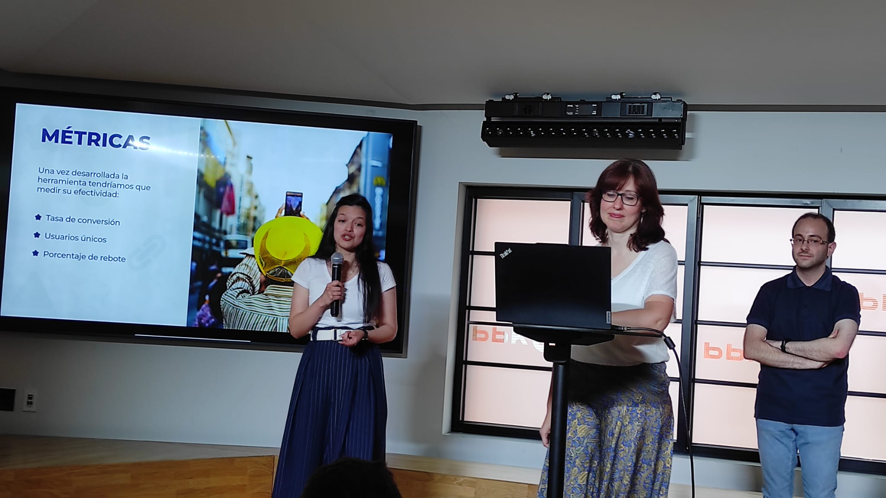
ESTRATEGIA
POR VERTICAL ¿POR QUÉ?

Slide 81
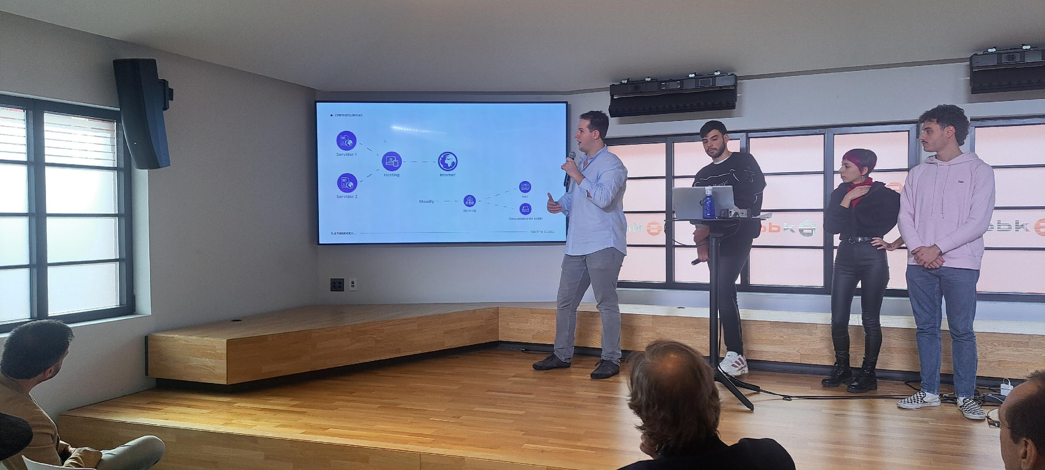
SIGUIENTES PASOS
HYPE ¿QUÉ VAMOS A HACER?

Slide 82
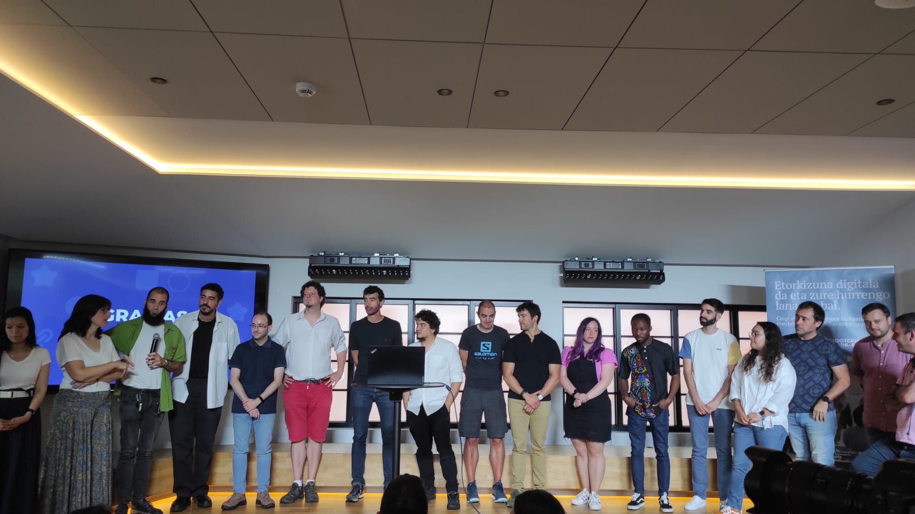
PREGUNTAS
¿QUIÉN RESPONDE QUÉ?

Slide 83
Canva
Slides Carnival
Gamma.ai
Pixabay | Flaticon | Imágenes generadas por IA
Recursos

Slide 84
Ejemplos
Kutxabank
BBK
Siemens Gamesa
Seniority
Shakleton (Vital)

Slide 85
Conclusiones
Prepara a conciencia tus presentaciones teniendo en cuenta el antes, durante y después
Practica y ensaya varias veces
Gestiona tu tiempo, sintetiza lo importante
No es solo tu presentación, es tu portfolio

Slide 86
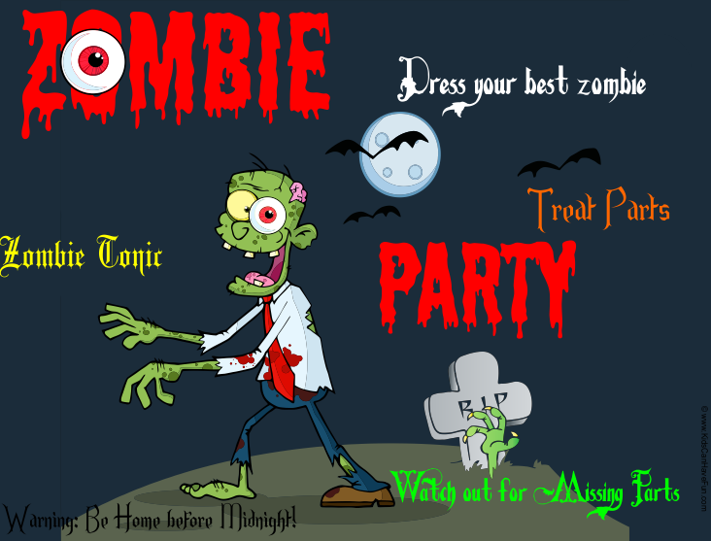
¡Y no mates a nadie más
por PPT!

